Slide 1

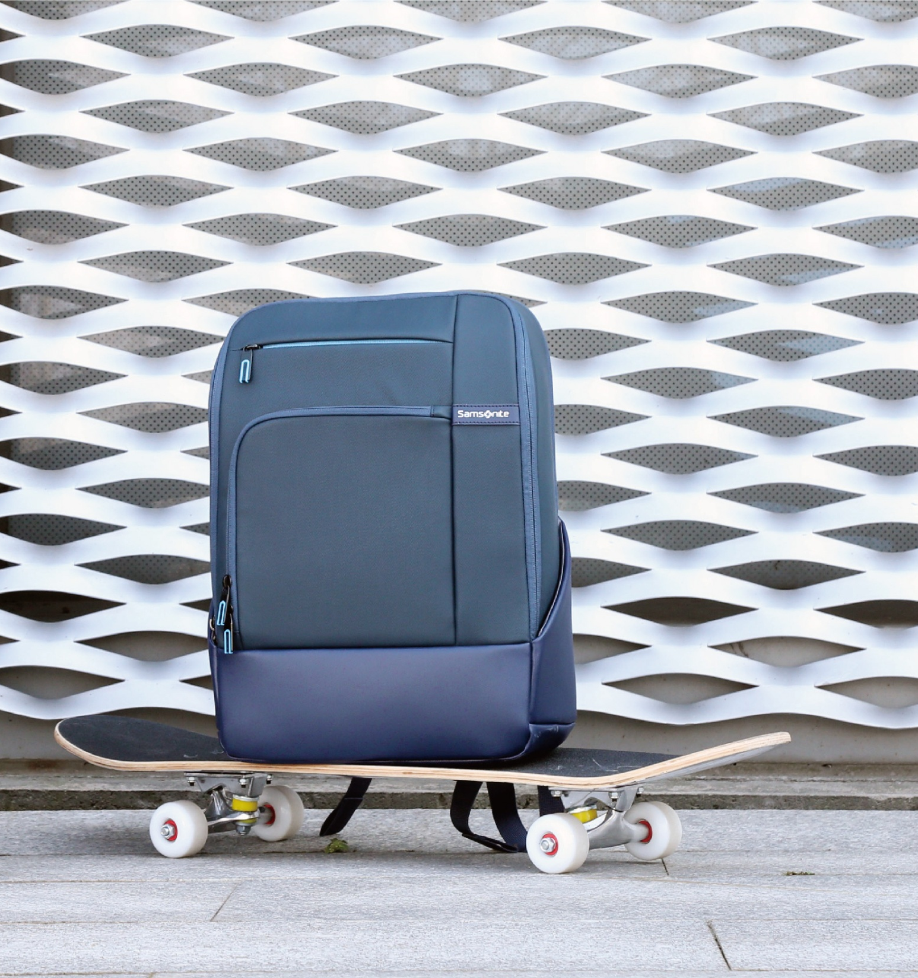


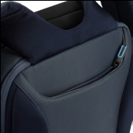
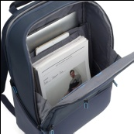
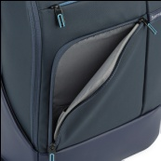
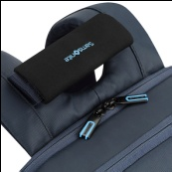
自由空间 商务亦休闲FREE SPACE
BUSINESS AND LEISURE
BQ7*41002
新秀丽双肩包—蓝色
市场参考价：880.00
批发价：438.00
系 列 名 ：FINNART
尺 寸 ：310×155×450mm
材 质 ：外部-织物+PU革
内部-织物
装 箱 数 ：1pcs/箱
·涂层面料配局部PU
·主袋内设有电脑层 Ipad保护层、及名片夹等丰富的文组功能
·前幅设计了两个独立的口袋，使用更便捷。
·背幅隐藏拉链袋
·两边侧袋可扩展
·舒适加厚的潜水料把手与肩带
·背板设计符合人体工学+可挂靠拉杆设计

